Slide 1
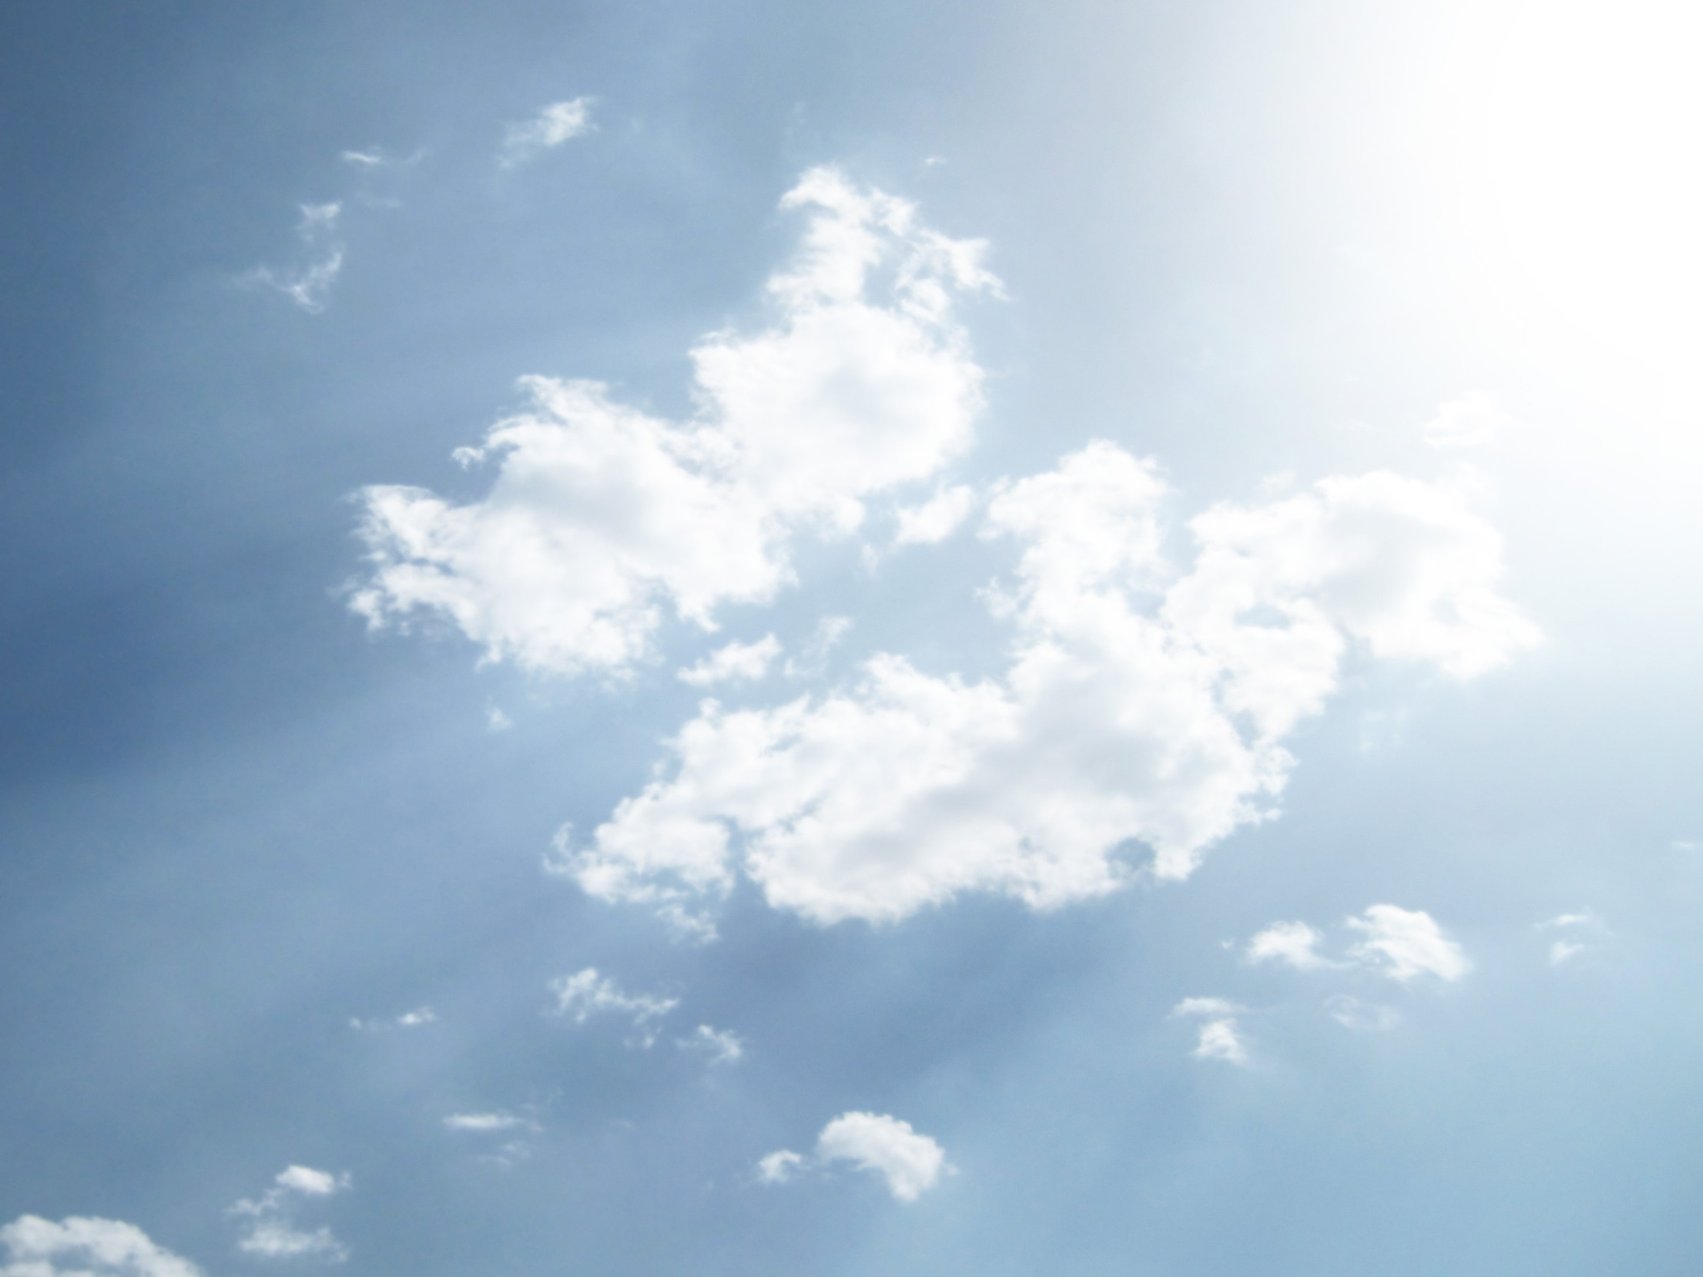
بسم اللّه الرحمن الرحیم

Slide 2
عنوان : تفسیر آیه الکرسی استاد مربوطه : دانش بیات

Slide 3
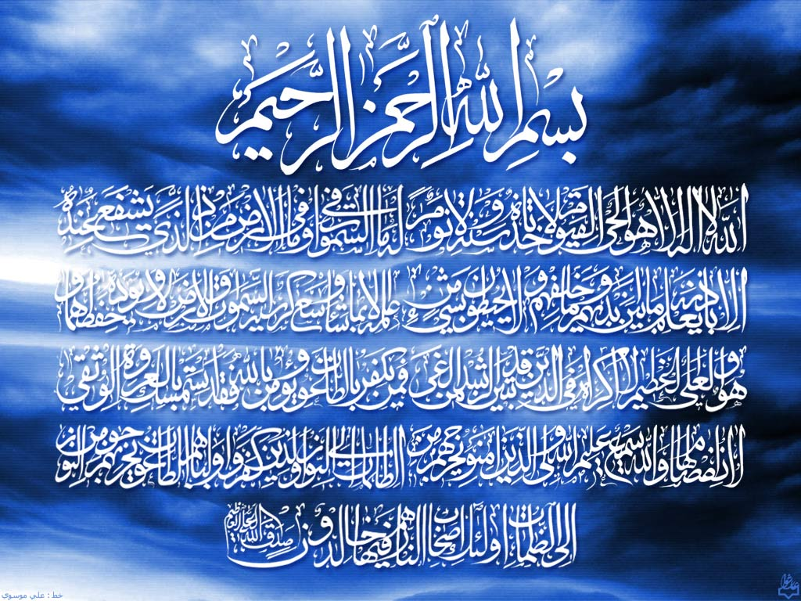

Slide 4
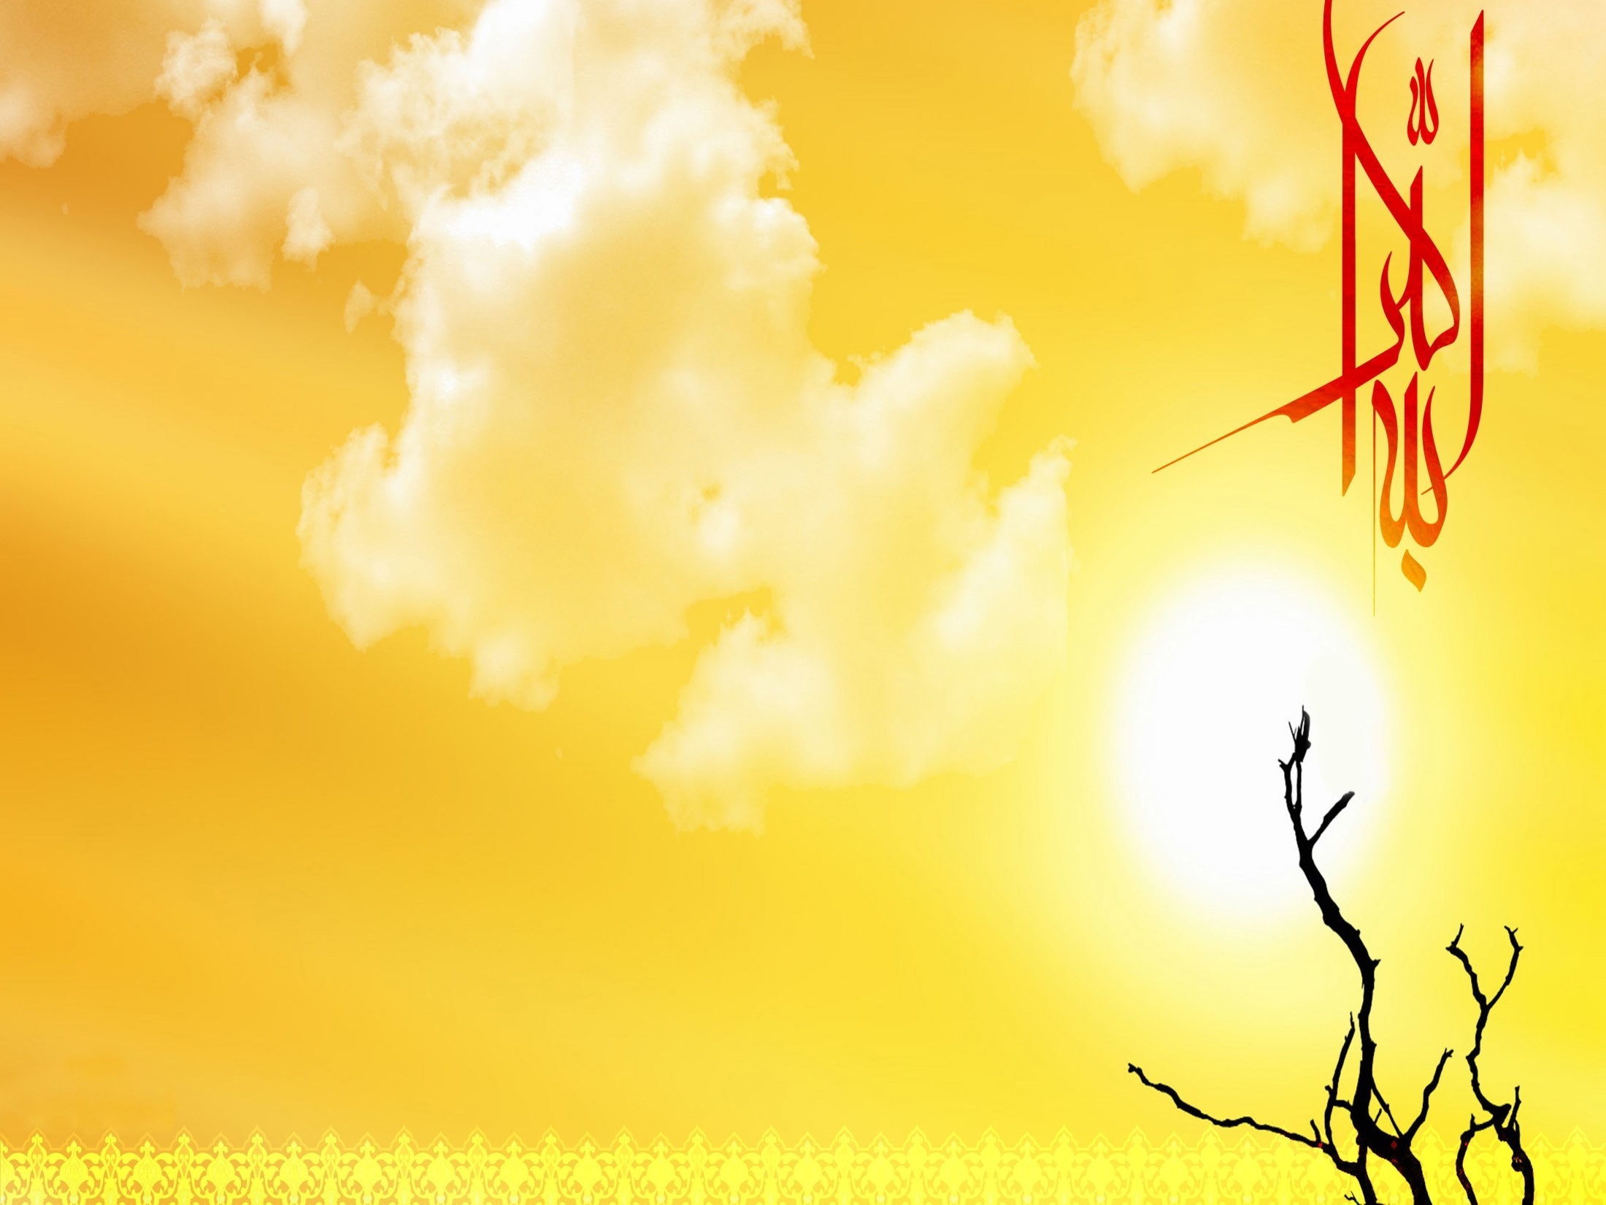
ترجمه کامل آیه الکرسی
خداست که معبودى جز او نیست؛ زنده و برپادارنده است؛ نه خوابى سبک او را فرو مى‌گیرد و نه خوابى گران؛ آنچه در آسمانها و آنچه در زمین است، از آنِ اوست. کیست آن کس که جز به اذن او در پیشگاهش شفاعت کند؟ آنچه در پیش روى آنان و آنچه در پشت سرشان است مى‌داند. و به چیزى از علم او، جز به آنچه بخواهد، احاطه نمى‌یابند. کرسى او آسمانها و زمین را در بر گرفته، و نگهدارى آنها بر او دشوار نیست، و اوست والاى بزرگ.
در دین هیچ اجبارى نیست. و راه از بیراهه بخوبى آشکار شده است. پس هر کس به طاغوت کفر ورزد، و به خدا ایمان آورد، به یقین، به دستاویزى استوار، که آن را گسستن نیست، چنگ زده است. و خداوند شنواى داناست.
خداوند سرور کسانى است که ایمان آورده‌اند. آنان را از تاریکیها به سوى روشنایى به در مى‌برد. ولی کسانى که کفر ورزیده‌اند، سرورانشان همان طاغوتند، که آنان را از روشنایى به سوى تاریکیها به در مى‌برند. آنان اهل آتشند که خود، در آن جاودانند

Slide 5
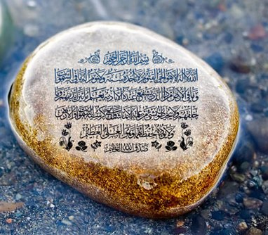
تفسیر آیه الکرسی به تفکیک آیات

Slide 6
عبارت عربی آیه 255 سوره بقره
اللَّهُ لا إِلهَ إِلاَّ هُوَ الْحَیُّ الْقَیُّومُ لا تَأْخُذُهُ سِنَةٌ وَ لا نَوْمٌ لَهُ ما فِی السَّماواتِ وَ ما فِی الْأَرْضِ مَنْ ذَا الَّذی یَشْفَعُ عِنْدَهُ إِلاَّ بِإِذْنِهِ یَعْلَمُ ما بَیْنَ أَیْدیهِمْ وَ ما خَلْفَهُمْ وَ لا یُحیطُونَ بِشَیْ‏ءٍ مِنْ عِلْمِهِ إِلاَّ بِما شاءَ وَسِعَ کُرْسِیُّهُ السَّماواتِ وَ الْأَرْضَ وَ لا یَؤُدُهُ حِفْظُهُما وَ هُوَ الْعَلِیُّ الْعَظیمُ .

Slide 7
پس از آن‌که خداوند داستان امت‌هاى گذشته و اختلاف آنان را با پیامبرانشان در مسئله توحید بیان کرد، در این آیه شریفه به بیان توحید می‌پردازد . اللَّهُ : یعنى کسى که به دلیل قدرت و توانایی‌اش بر نعمت‌ها، پرستش سزاوار اوست. لا إِلهَ إِلَّا هُوَ : احدى جز او سزاوار پرستش و خدایى نیست. الْحَیُّ الْقَیُّومُ : زنده‌اى که قائم است به تدبیر خلق از آفرینش ابتدایى مردم و سپس روزى دادن به آنها.
تفسیر آیه 255 سوره بقره

Slide 8
زنده بودن خداوند چه مفهومى دارد ؟ در تعبیرات معمولى ، موجود زنده به موجودى مى‏گویند كه داراى نمو - تغذیه - توليد مثل و جذب و دفع و احيانا داراى حس و حركت باشد ولى باید به اين نكته توجه داشت كه ممكن است افراد كوته‏بین حیات را در مورد خداوند نیز چنین فرض كنند با این كه مى‏دانیم او هیچ یك از این صفات را ندارد و این همان قیاسى است كه بشر را در باره خداشناسى به اشتباه مى‏اندازد ، زیرا صفات خدا را با صفات خود مقایسه مى‏كند . ولى حیات به معنى وسیع و واقعى كلمه عبارت است از علم و قدرت بنابراین وجودى كه داراى علم و قدرت بى پایان است حیات كامل دارد، حیات خداوند مجموعه علم و قدرت اوست و در حقیقت به واسطه علم و قدرت موجود زنده از غیر زنده تشخیص داده مى‏شود ، اما نمو و حركت و تغذیه و توليد مثل از آثار موجوداتى است كه ناقص و محدودند و داراى كمبودهائى هستند كه بوسيله تغذیه و توليد مثل و حركت آن را تامين مى‏كنند ، اما آن كس كه كمبودى ندارد این امور هم در باره او مطرح نیست .

Slide 9
لا تَأْخُذُهُ سِنَةٌ وَ لا نَوْمٌ : او را نه چُرت و نه خواب سنگین می‌گیرد. بعضى می‌گویند: یعنى او غافل از مردم نمی‌گردد و آنها را فراموش نمی‌نماید. این جمله، اشاره به این حقیقت است كه فیض و لطف تدبیر خداوند دائمى است ، و لحظه ای قطع نمى‏گردد ، و همچون بندگان نیست كه بر اثر خوابهاى سبك و سنگین ، یاعوامل دیگر غافل شود. لَهُ ما فِی السَّماواتِ وَ ما فِی الْأَرْضِ : براى اوست سلطنت و تصرف آنچه در آسمان‌ها و آنچه در زمین است. در واقع این مالكیت، نتیجه همان قیومیت است زیرا هنگامى كه قیام به امور عالم و تدبیر آنها و همچنین خالقیت مخصوص ذات او باشد ، مالكیت همه چیز نیز از آن او است. مَنْ ذَا الَّذِی یَشْفَعُ عِنْدَهُ إِلَّا بِإِذْنِهِ : کیست که شفاعت کند نزد او جز به اجازه‌اش. این جمله استفهامى است که معناى انکار و نفى دارد؛ یعنى شفاعت نمی‌کند در روز قیامت کسى براى دیگرى جز به اجازه خدا و امر خدا؛ چون مشرکان می‌پنداشتند که بُت‌ها براى آنان شفاعت می‌کنند

Slide 10
واقع این پاسخى است به ادعاى واهى بت پرستان كه مى‏گفتند ما اینها ( بتها ) را به خاطر آن مى‏پرستیم كه در پیشگاه خدا براى ما شفاعت كنند. و در واقع با یك استفهام انكارى مى‏گوید هيچ كس بدون فرمان خدا نمى‏تواند در پیشگاه او شفاعت كند ، و این جمله نیز تاكیدى است بر قیومیت خداوند و مالكیت مطلقه او نسبت به تمامى موجودات عالم دارد، یعنى اگر مى‏بینید كسانى در پیشگاه خدا شفاعت مى‏كنند (مانند انبیاء و اولیاء) دلیل بر آن نیست كه آنها مالك چیزى هستند و استقلال در اثر دارند بلكه این مقام شفاعت را نیز خدا به آنها بخشیده است و به فرمان خداست .

Slide 11
یَعْلَمُ ما بَیْنَ أَیْدِیهِمْ وَ ما خَلْفَهُمْ : می‌داند آنچه روبه‌رو و آنچه پشت سر ایشان است. این جمله دلیلى است بر آنچه در جمله قبل پیرامون شفاعت آمده بود، یعنى خداوند از گذشته و آینده شفیعان آگاه است و آنچه بر خود آنها نیز پنهان است مى‏داند بنابر این آنها نمى‏توانند موضوع تازه‏اى در باره كسانى كه مى‏خواهند از آنها شفاعت كنند به پیشگاه خدا عرضه بدارند تا توجه او را به شفاعت‏شدگان جلب كنند.

Slide 12
وَ لا یُحِیطُونَ بِشَیْ‏ءٍ مِنْ عِلْمِهِ : به چیزى از دانش او احاطه ندارند. مقصود از کلمه «علم» در این‌جا «معلوم» است یعنى به معلومات او احاطه ندارند. آنها جز به مقدارى كه او بخواهد احاطه به علم او ندارند و تنها بخش كوچكى از علوم را كه مصلحت دانسته در اختیار دیگران گذارده است . إِلَّا بِما شاءَ : مگر آنچه را که خود او بخواهد که دیگران بدانند و آنان را آگاه کند.

Slide 13
وَسِعَ کُرْسِیُّهُ السَّماواتِ وَ الْأَرْضَ : علم و آگاهى خدا آسمان‌ها و زمین را فرا گرفته است . کرسی در اینجا به چند معنی است : الف) منطقه قلمرو حکومت : یعنى خداوند بر همه آسمانها و زمین حكومت مى‏كند و منطقه نفوذ او همه جا را در بر گرفته . ب) منطقه نفوذ علم : یعنى علم خداوند به جمیع آسمانها و زمین احاطه دارد و چیزى از قلمرو نفوذ علم او بیرون نیست .

Slide 14
وَ لا یَؤُدُهُ حِفْظُهُما : یعنى بر خداوند حفظ آسمان‌ها و زمین سنگین و سخت نمی‌باشد. یؤده در اصل از ریشه اود بر وزن قول به معنى ثقل و سنگینى مى‏باشد - یعنى حفظ آسمانها و زمین براى خداوند هیچگونه سنگینى و مشقتى ندارد. وَ هُوَ الْعَلِیُّ الْعَظِیمُ : او بالاتر است از مانندها و ضدها و مثل‌ها و از آنچه نشانه نقص و دلیل حدوث است و او توانا است و عظیم الشأن که هیچ چیز او را ناتوان نمی‌کند و دانایى است که هیچ چیز بر او پوشیده نیست و براى مقدورات و معلومات او نهایت و پایانى نیست . درواقع یعنى خداوندى كه برتر و بالاتر از شبیه و شریك و هر گونه كمبود و عیب و نقصان است، و خداوندى كه عظیم و بزرگ است و بى نهایت است هیچ كارى براى او مشكل نیست و هیچ گاه از اداره و تدبیر جهان هستى خسته و ناتوان و غافل و بیخبر نیست .

Slide 15
عبارت عربی آیه 256 سوره بقره
لا إِکْراهَ فِی الدِّینِ قَدْ تَبَیَّنَ الرُّشْدُ مِنَ الْغَیِّ فَمَنْ یَکْفُرْ بِالطَّاغُوتِ وَ یُؤْمِنْ بِاللَّهِ فقد استَمْسَکَ بِالْعُرْوَةِ الْوُثْقى‏ لاَ انْفِصامَ لَها وَ اللَّهُ سَمیعٌ عَلیم

Slide 16
لا إِکْراهَ فِی الدِّینِ : اکراه و اجبارى در دین نیست و امور مذهب بر قدرت و اختیار مبتنى است نه بر إجبار. قَدْ تَبَیَّنَ الرُّشْدُ مِنَ الْغَیِّ : ایمان از کفر (و حق از باطل) با دلایل روشن، جدا شد. تفسیر هر دو آیه بالا : آیة الكرسى در واقع مجموعه‏اى از توحید و صفات جمال و جلال خدا بود كه اساس دین را تشكیل مى‏دهد، و چون در تمام مراحل با دلیل عقل قابل استدلال است و نیازى به اجبار و اكراه نیست، در این آیه مى‏فرماید : در قبول دین هيچ اكراهى نیست ( زيرا ) راه درست از بيراهه آشكار شده است (لا اكراه فى الدين قد تبين الرشد من الغى )
تفسیر آیه 256 سوره بقره

Slide 17
فَمَنْ یَکْفُرْ بِالطَّاغُوتِ وَ یُؤْمِنْ بِاللَّهِ فقد استَمْسَکَ بِالْعُرْوَةِ الْوُثْقى‏ لاَ انْفِصامَ لَها : هر کس کافر شود به شیطان و بت‌ها، و خدا را تصدیق کند، به نیروى بازدارنده مطمئنى دست یافته که قطع نمی‌شود. و به خدا ایمان آورد ، به دستگیره محكمى چنگ زده است ، كه گسستن براى آن نیست . كسى كه به طاغوت ( بت و شیطان و انسانهاى طغيانگر ) كافر شود و به خدا ایمان آورد ، به دستگیره محكمى دست زده است كه گسستن براى آن وجود ندارد . وَ اللَّهُ سَمیعٌ عَلیم : و خداوند ، شنوا و داناست .

Slide 18
اشاره به اينكه مساله كفر و ايمان چيزى نيست كه با تظاهر انجام گیرد ، زیرا خداوند سخنان همه را اعم از آنچه آشكارا مى‏گویند یا در جلسات خصوصى و نهانى ، همه را مى‏شنود ، و همچنین از مكنون دلها و ضمایر آگاه است ، بنابر این كفر يا ايمان هر كس براى او روشن مى‏باشد. این جمله در حقیقت تشویقى است براى مؤمنان واقعى ، و تهدیدى است براى منافقان كه از پوشش ظاهرى اسلام سوء استفاده مى‏كنند. نكته : مذهب نمى‏تواند تحمیلى باشد

Slide 19
عبارت عربی آیه 257 سوره بقره
اللَّهُ وَلِیُّ الَّذینَ آمَنُوا یُخْرِجُهُمْ مِنَ الظُّلُماتِ إِلَى النُّورِ وَ الَّذینَ کَفَرُوا أَوْلِیاؤُهُمُ الطَّاغُوتُ یُخْرِجُونَهُمْ مِنَ النُّورِ إِلَى الظُّلُماتِ أُولئِکَ أَصْحابُ النَّارِ هُمْ فیها خالِدُونَ .

Slide 20
اللَّهُ وَلِیُّ الَّذِینَ آمَنُوا یُخْرِجُهُمْ مِنَ الظُّلُماتِ إِلَى النُّورِ : خدا ولى و سرپرست کسانى است که بخواهند ایمان آورند، و با لطف و کمک خویش آنان را از تاریکی‌هاى کفر و گمراهى بیرون می‌آورد و به نور و هدایت راهنمایى می‌کند. یا منظور این است که خداوند مؤمنان را از شبهاتى که در دین براى آنها به وجود می‌آید بیرون می‌برد و به وسیله راه حل‌هایى که در اختیارشان می‌گذارد، آنان را به نور یقین می‌رساند.
تفسیر آیه 257 سوره بقره

Slide 21
وَ الَّذِینَ کَفَرُوا أَوْلِیاؤُهُمُ الطَّاغُوتُ : کسانى که بر کفر اصرار ورزند به عکس مؤمنان، اولیاى آنها شیاطین هستند که عهده‌دار امور آنان می‌باشند. یُخْرِجُونَهُمْ مِنَ النُّورِ إِلَى الظُّلُماتِ : آنان را از نور هدایت و روشنایى به تاریکی‌هاى جهل و شرک بیرون می‌برند. أُولئِکَ أَصْحابُ النَّارِ هُمْ فِیها خالِدُونَ : اینان اهل آتش و براى همیشه در آن خواهند بود

Slide 22
رسول اکرم (ص) فرمود: چون خدای متعال خواست سوره ی حمد و آیه های شهدالله (۱۸و۱۹ آل عمران) و قل اللهم (۲۶-۲۷آل عمران) و سوره توحید و آیه الکرسی را به زمین نازل کند همگی به عرش الهی چنگ زدند درحالی که بین آن ها و خداوند حجابی نبود. سپس فرمودند : پروردگارا ما را به خانه پر گناه و به سوی کسانی که عصیان و گناه می کنند می فرستی؛ درحالی که ما پاک و مطهر هستیم. سپس خدای متعال فرمود :” به عزت و جلال خودم سوگند ، هیچ کس شما را بعد از نماز نخواند مگر این که او را در مرتبه بالای قدس جای دهم که از نعمت های آن استفاده کنند و در هر روز ۷۰ بار به او با نظر حکمت خود بنگرم و در هر روز ۷۰ حاجت او را برآورم هرچند که بسیار گناه کرده باشد که کمترین آن دعاها و حاجت ها و آمرزش گناهان باشد. او را از هر دشمنی پناه می دهم و برای پیروزی بر هر دشمنی یاریش می دهم و مانعی به جز مرگ برای بهشت رفتن او نباشد. (یعنی بعد از مرگ بلافاصله به بهشت می رود
داستان نزول آیه الکرسی

Slide 23
امام محمد باقر از امیر المومنین (ع) روایت فرموده : هنگامی که آیت الکرسی نازل شد رسول خدا (ص) فرمود،آیه الکرسی آیه ای است که از گنج عرش نازل شده و زمانی که این آیه نازل گشت هر بتی که در جهان بود با صورت به زمین خورد. در این زمان ابلیس ترسید و به قومش گفت: امشب حادثه ای بزرگ اتفاق افتاده است؛ باشید تا من عالم را بگردم و خبر بیاورم. ابلیس عالم را گشت تا به شهر مدینه رسید مردی را دید و از او سوال کرد: ” دیشب چه حادثه ای اتفاق افتاد” مرد گفت "رسول خدا فرمود:” آیه ای از گنج های عرش نازل شد که بت های جهان به خاطر آن آیه همگی با صورت به زمین خوردند. ابلیس بعد از شنیدن حادثه به نزد قومش رفت و حادثه را به آن ها خبر داد .
عکس العمل شیطان هنگام نزول آیه الکرسی

Slide 24
آیه الکرسی نوری از آسمان است . آیه الکرسی باعث ایمنی در سفر است . آیه الکرسی اعلاء ترین نقطه قرآن است . با خواندن آیه الکرسی انسان دچار هیچگونه آفتی نخواهد داشت . برای رفع فقر آیه الکرسی موثر است و کمک الهی از غیب می رسد . در تنهایی آیه الکرسی بخوانی باعث رفع ترس می شود و از سوی خدا کمک می رسد . هنگام خواب نیز آیه الکرسی بخوانید زیرا با عث می شود خداوند فرشته ای نگهبان و محافظت بگمارد تا صبح سلامت بمانی پیامبر اسلام (ص) : در خانه ای که آیه الکرسی خوانده شود ابلیس از آن خانه دور می شود و سحر و جادو در آن خانه وارد نمی شود . آیه الکرسی در مزرعه و مغازه پنهان کردن باعث برکت مزرعه و رونق گرفتن کسب است . از پیامبر نقل نموده اند که : این آیه عظیم تر از هر چیزی است که حق تعالی آفریده است . هر شب آیه الکرسی را بخوانی تا صبح در امان خدا هستی . هر صبح آیه الکرسی را بخوانی تا شب در امان خدا هستی . آسان شدن مرگ بوسیله آیه الکرسی است . آیه الکرسی عظیم ترین آیه در قرآن است .
فضیلت، اهمیت و ثواب آیه الکرسی

Slide 25
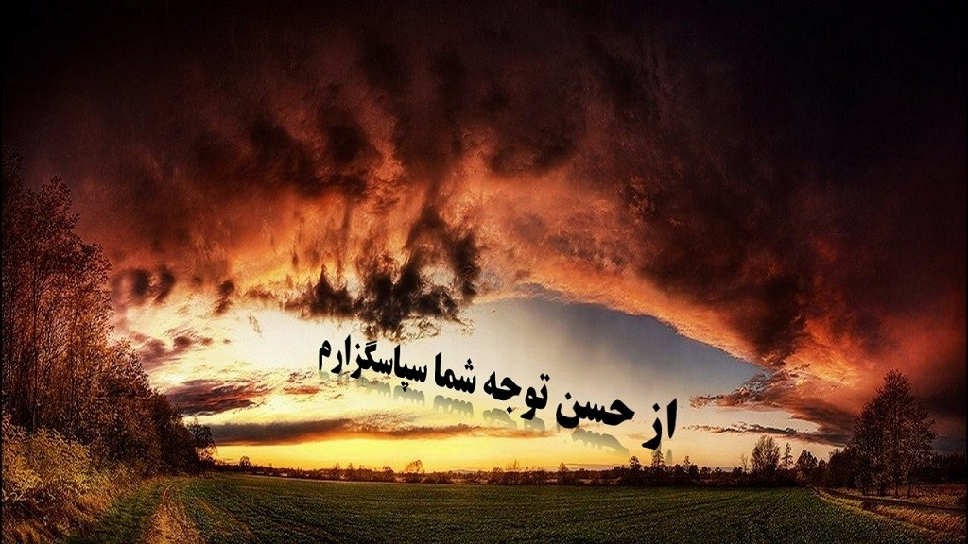

Slide 26
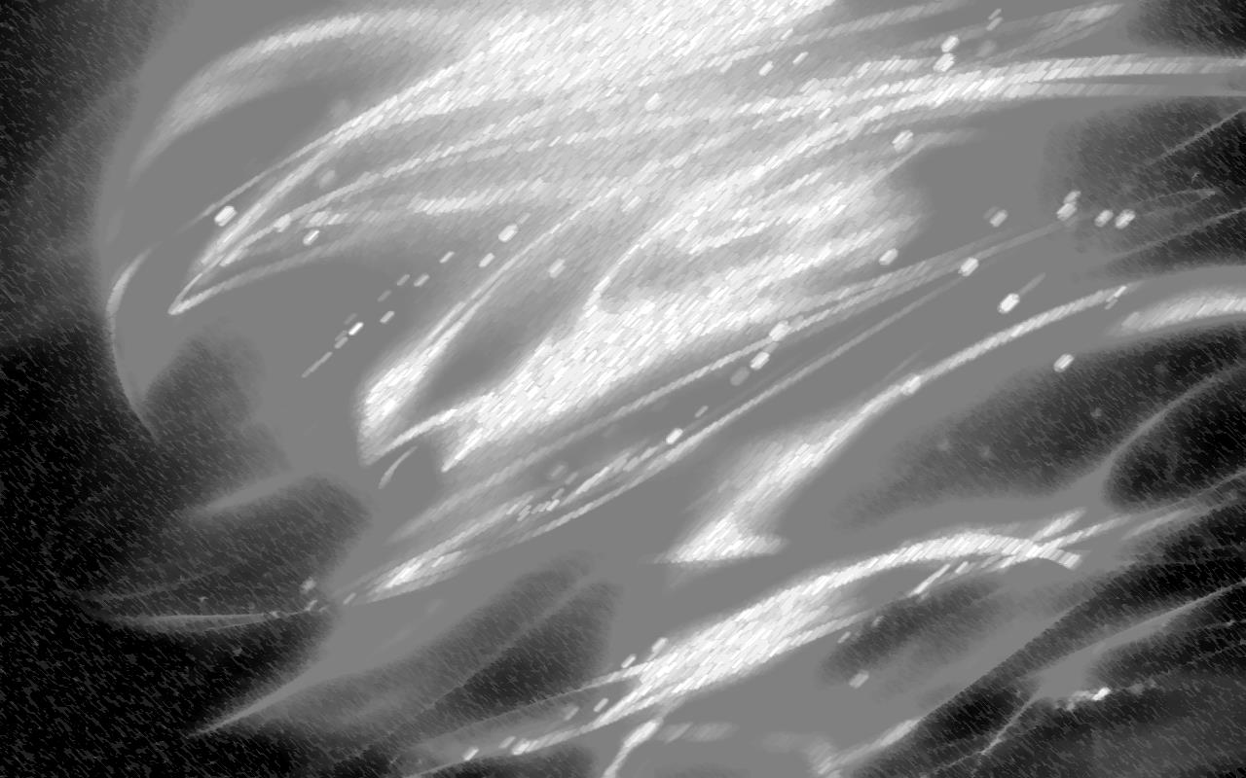
پا
یا
ن

